Slide 1

vermelho: 39 verde: 206 azul: 90 hexa: #27ce5a
vermelho: 35 verde: 200 azul: 84 hexa: #23c854
vermelho: 22 verde: 180 azul: 69 hexa: #16b445
vermelho: 19 verde: 164 azul: 60 hexa: #13a43c

Slide 2

Stone’s Data Science Case Study
Chargeback Investigation
Dev: Mateus Broilo
Pelotas, RS, BR – 24/05/2022
MVP: https://github.com/broilo/stone/

Slide 3
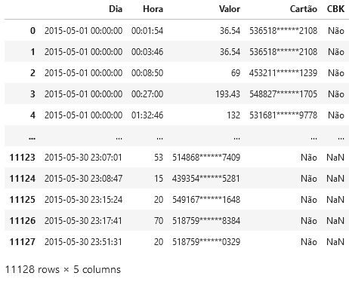
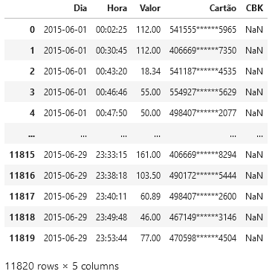

First Things First: A brief introduction
atributos
target
cardinalidade
# Aba 1
problema
# Aba 2
MVP: https://github.com/broilo/stone/

Slide 4
First Things First: A brief introduction
Ref: ClearSale
Mas o que é Chargeback?
“Nome dado ao estorno de um valor lançado no cartão, o chargeback pode causar grandes transtornos às empresas”
Chargeback
Estorno
Mas o que é Estorno?
Estorno NÃO é reembolso
É uma “reversão de pagamento”
Mas quando acontece?
Quando a cobrança é contestada “invoice/billing dispute”
Resumindo:
É um mecanismo de proteção ao consumidor
Que cria problemas para o lojista
MVP: https://github.com/broilo/stone/

Slide 5
First Things First: A brief introduction
Por que é um problema?
Pois sem um sistema de controle o lojista pode ter um rombo financeiro
Prevenção de Fraude
Fraude
Produtos com avarias
Mercadorias não recebidas no prazo
Erros de cobrança
Erros de pagmento
Extravios
Compras não autorizadas pela administradora
Por que é um problema para o lojista?
Pois ao aceitar dados de um cartão de crédito, a loja assumi o risco de uma transação ilegítima
MVP: https://github.com/broilo/stone/

Slide 6
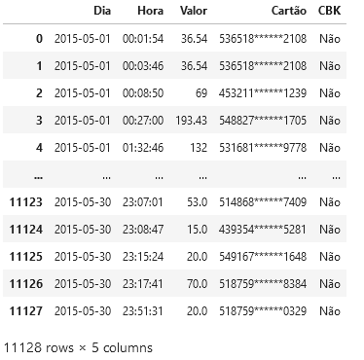
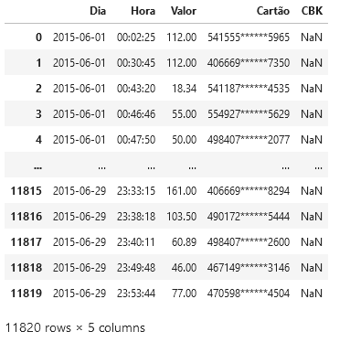
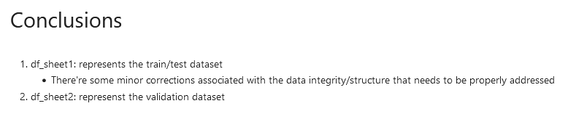
First Things First: A brief introduction
Done!
MVP: https://github.com/broilo/stone/

Slide 7
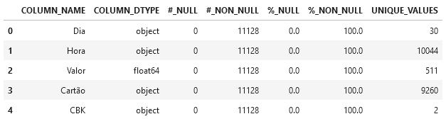
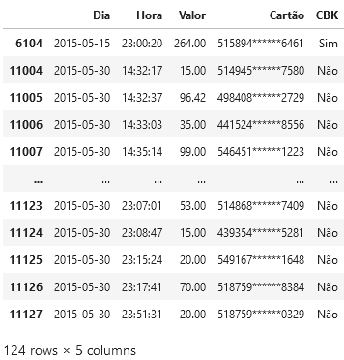
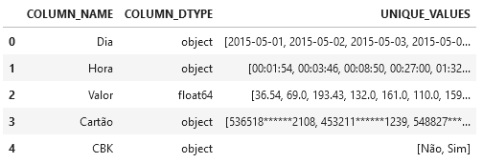

Analytical Record
Duplicados
Problema de integridade
MVP: https://github.com/broilo/stone/

Slide 8
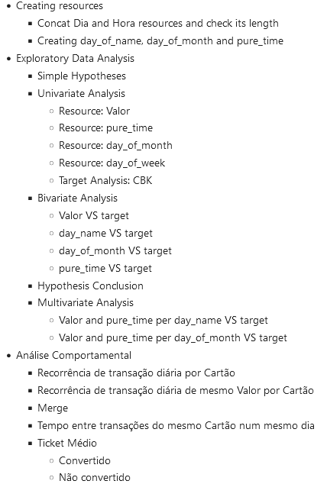
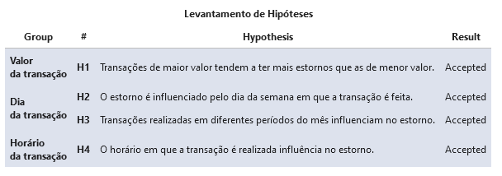
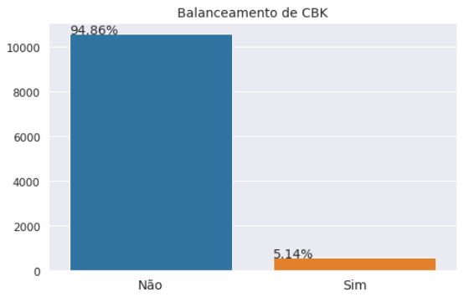
Análises
Qual o comportamento transacional do cliente?
Qual o perfil das transações que retornam chargeback?
MVP: https://github.com/broilo/stone/

Slide 9
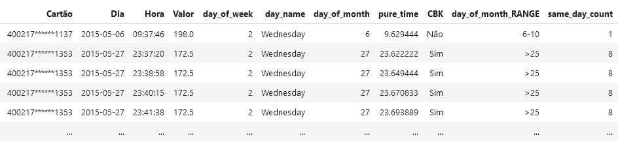
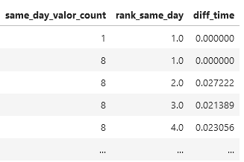
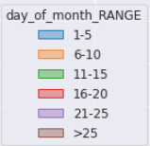
Análises
pure_time: número representando o tempo em horas
day_of_month_RANGE: segmentação dos dias mensais
same_day_count: recorrência de transação diária por Cartão
same_day_count: recorrência de transação diária de mesmo valor por Cartão
rank_same_day: ordenamento de transação diária por Cartão
diff_time: tempo entre transações do mesmo Cartão num mesmo dia
MVP: https://github.com/broilo/stone/

Slide 10
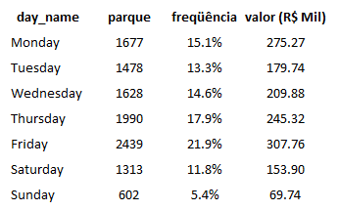
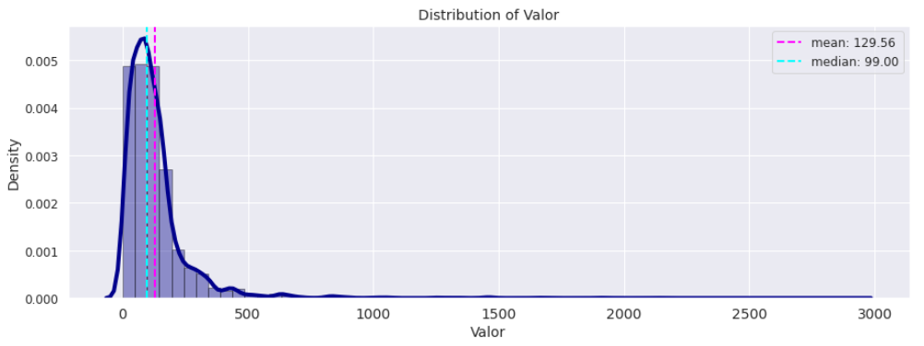
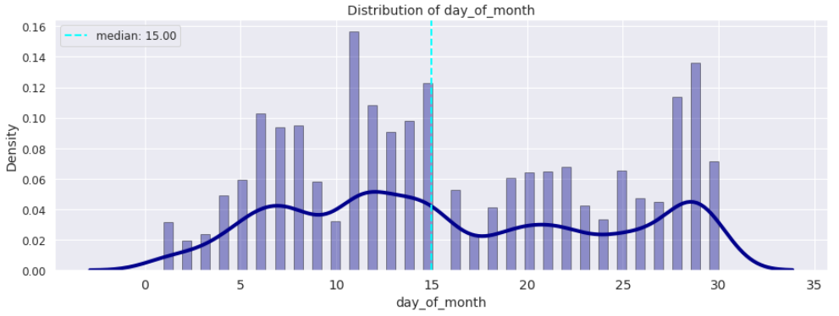
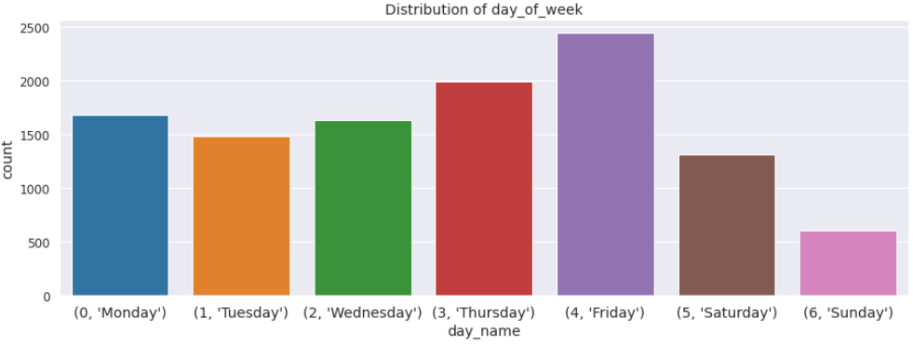
Análises
Qual o comportamento transacional do cliente?
MVP: https://github.com/broilo/stone/

Slide 11
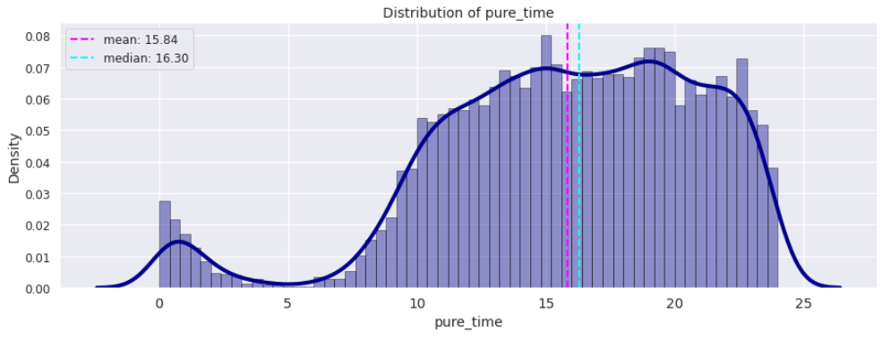
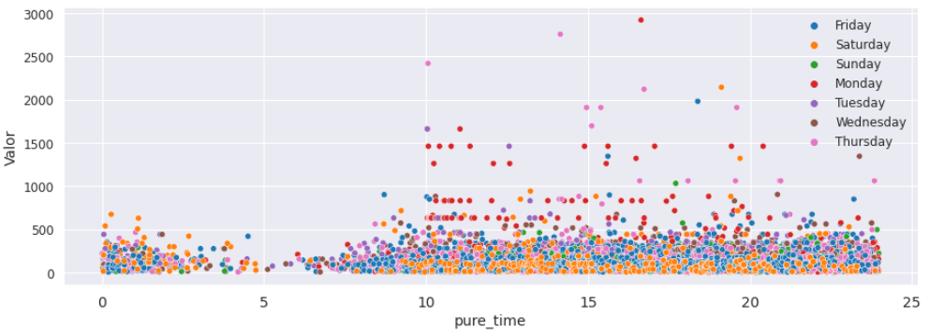
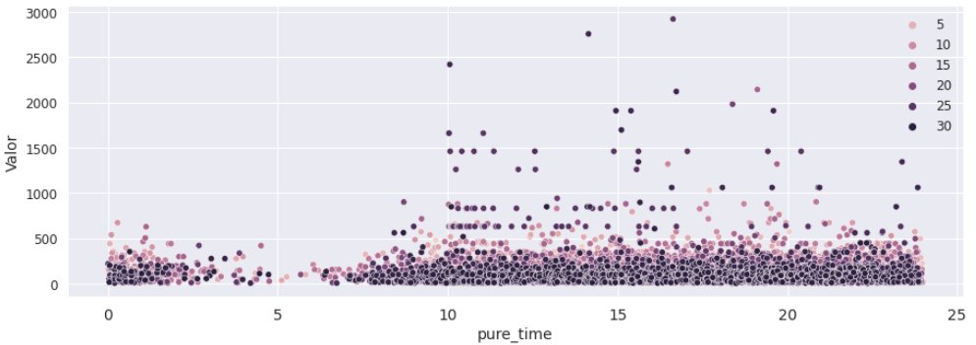
Qual o comportamento transacional do cliente?
Ticket Médio
Convertido: Não Estorno -> R$ 126.65
Não Convertido: Sim Estorno -> R$ 183.30
MVP: https://github.com/broilo/stone/

Slide 12
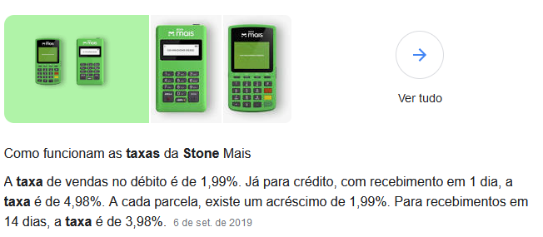
Qual o comportamento transacional do cliente?
Convertido: Não Estorno -> R$ 126.65
Ticket Médio
Não Convertido: Sim Estorno -> R$ 183.30
MVP: https://github.com/broilo/stone/

Slide 13
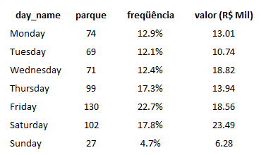
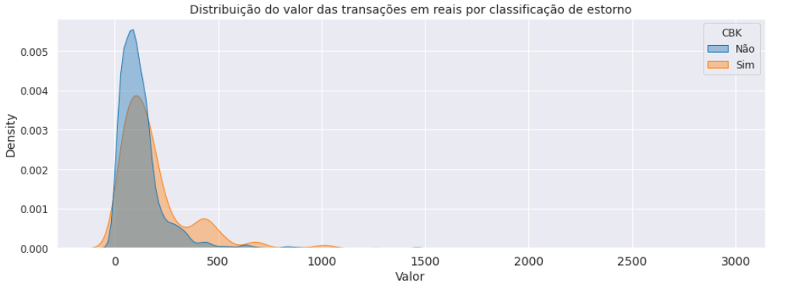
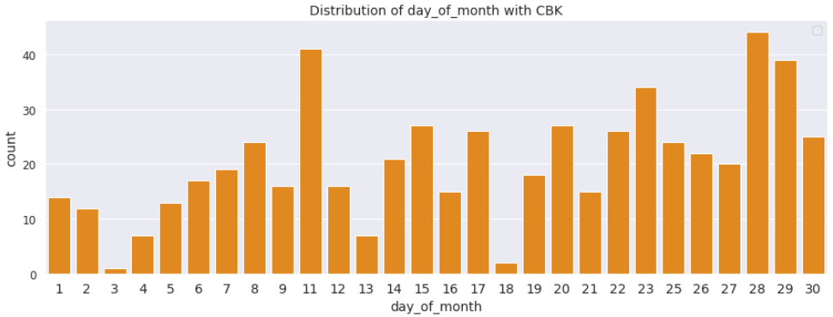
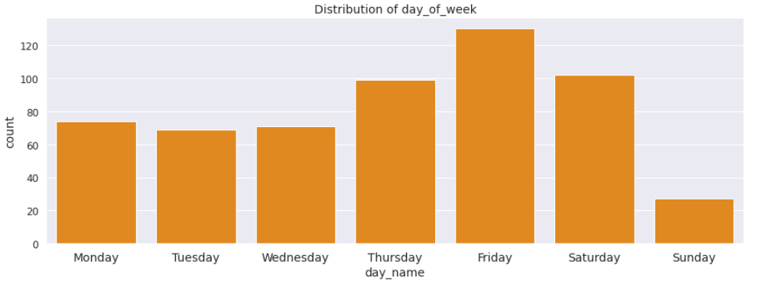
Análises
Qual o perfil das transações que retornam chargeback?
MVP: https://github.com/broilo/stone/

Slide 14
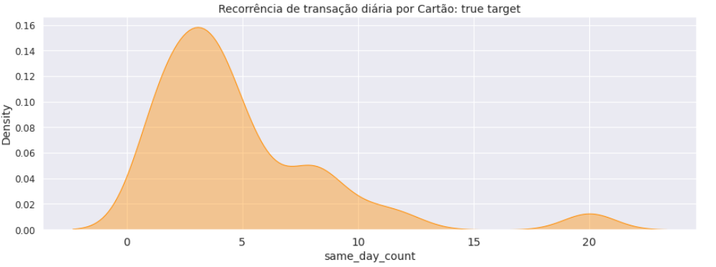
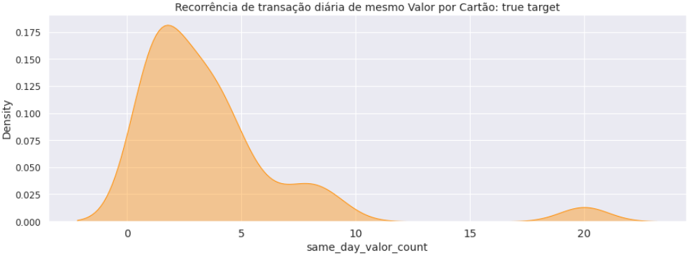
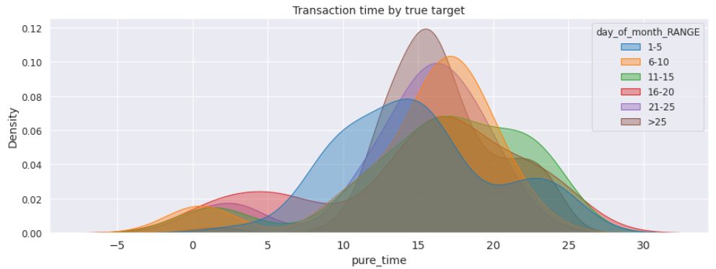
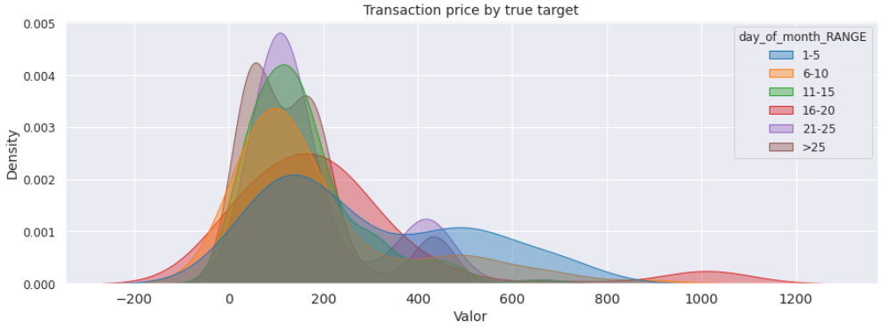
Qual o comportamento transacional do cliente?
MVP: https://github.com/broilo/stone/

Slide 15
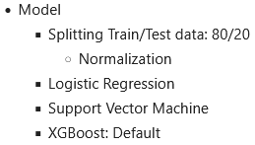
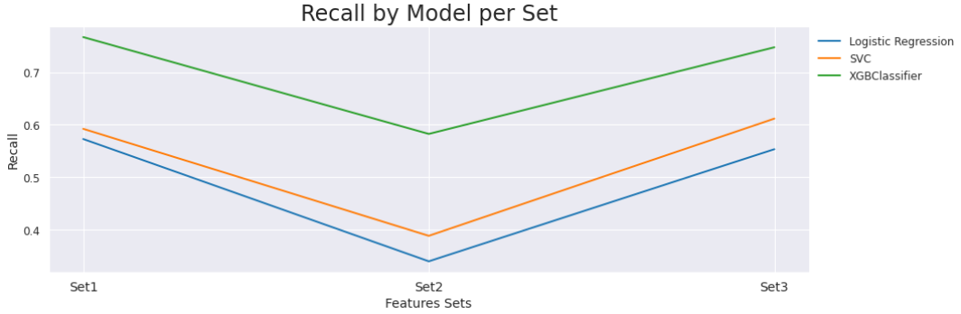
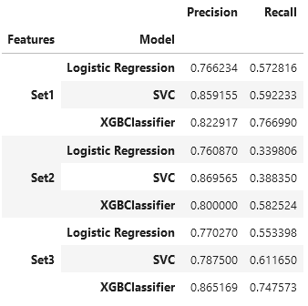
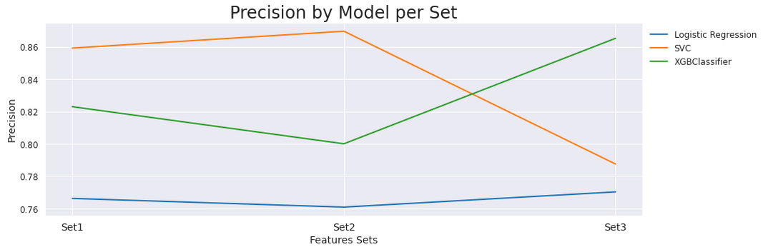
Modelagem
POC: Algoritmos Default
Set 1:
Valor
pure_time
same_day_count
same_day_valor_count
rank_same_day
diff_time
day_name
day_of_month_RANGE
Set 2:
Valor
pure_time
rank_same_day
diff_time
day_name
day_of_month_RANGE
Set 3:
Valor
pure_time
same_day_count
same_day_valor_count
rank_same_day
diff_time
MVP: https://github.com/broilo/stone/

Slide 16
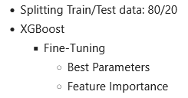
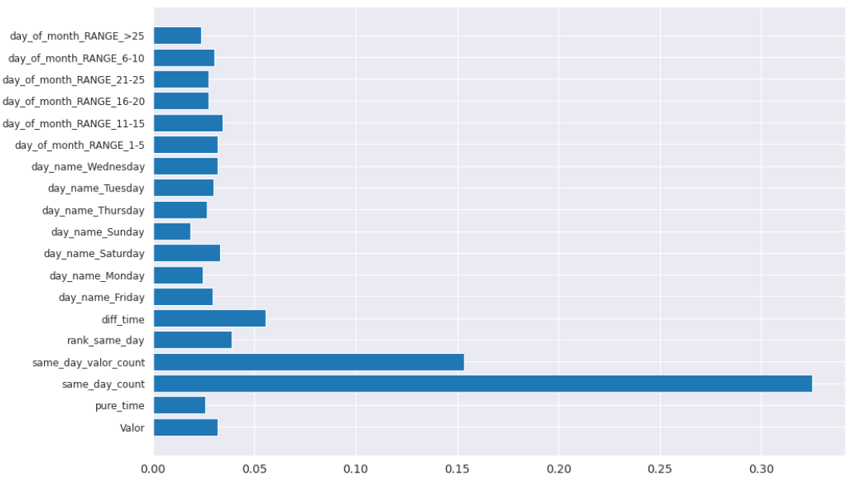
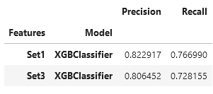
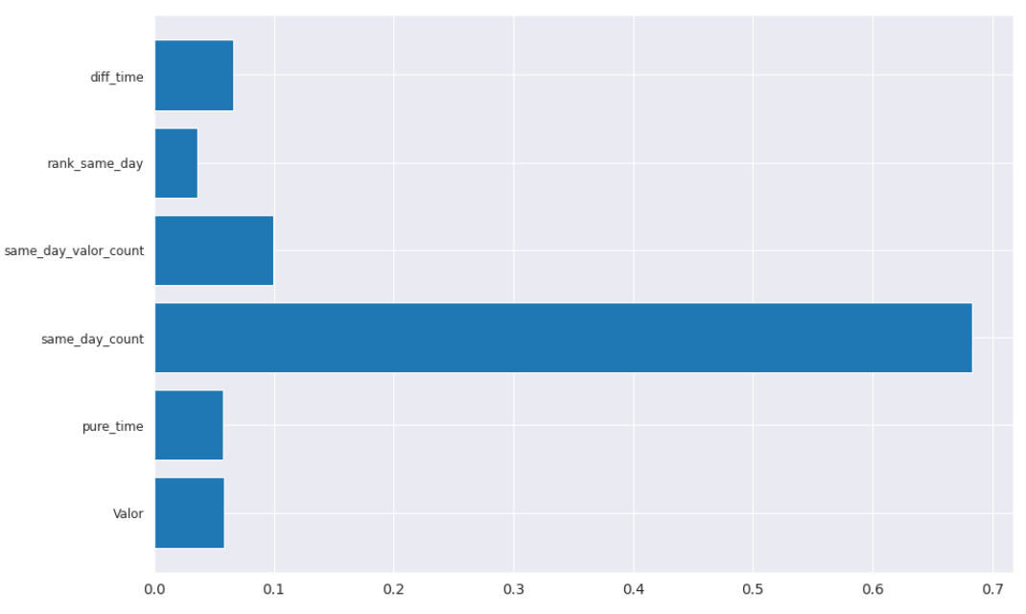
Modelagem
XGBoost Classifier
Set 1:
Valor
pure_time
same_day_count
same_day_valor_count
rank_same_day
diff_time
day_name
day_of_month_RANGE
Set 3:
Valor
pure_time
same_day_count
same_day_valor_count
rank_same_day
diff_time
MVP: https://github.com/broilo/stone/

Slide 17
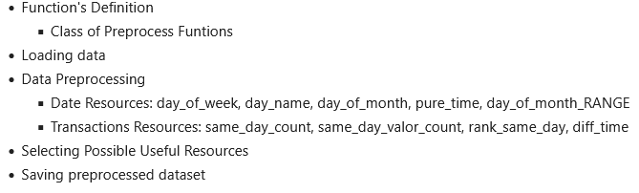
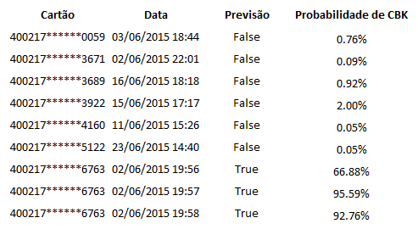
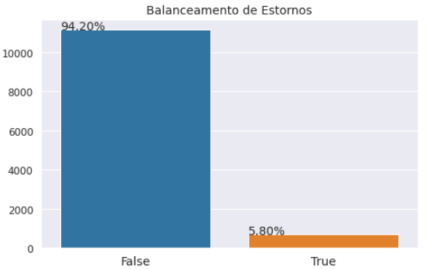
MVP
XGBoost Classifier
MVP: https://github.com/broilo/stone/

Slide 18

Regras de Negócio e Impactos
“O que temos”
Prospectando “O que poderia ser”: corte seco no número de recorrências diárias por transação
Considerando rank_same_day .LE. 4
Implica numa redução de 50% de CBK
Ou seja: Uma redução de 47% da Evasão Total
MVP: https://github.com/broilo/stone/

